Slide 1
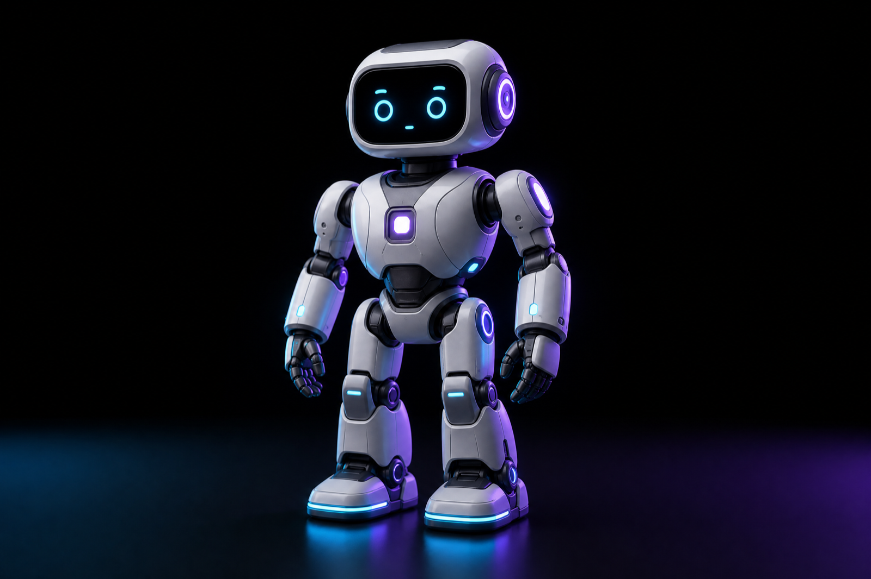
中国国际大学生创新大赛（2026）· 陕西赛区特色专项 · 人形机器人专项 · 小人形组
A.T.R.I.
桌面自主人形智能
Autonomous Tabletop Robotic Intelligence
一台机器人，跑完五项任务
评审遴选汇报 · 项目简称 A.T.R.I. · 西安交通大学

Slide 2
VALUE PROPOSITION
我们不是做一台“会走路的机器人”，
而是把五项人形机器人任务，压缩成一张可配置的任务卡。
统一任务描述
离线自主执行
低成本可复现
A.T.R.I. · 人形机器人专项 · 小人形组
02

Slide 3
PROBLEM
现在的人形机器人教育，贵、散、封闭
贵
散
封闭
全尺寸人形机器人体积大、价格高，本科教学难以大规模配置。
五大任务散落在不同平台，训练、演示和交接成本都很高。
成品竞赛套件上手快，但软件固定，二次开发与任务扩展困难。
所以，我们做了 A.T.R.I.
A.T.R.I. · 人形机器人专项 · 小人形组
03

Slide 4
SYSTEM OVERVIEW
一张图看懂 A.T.R.I.
任务卡
大脑
小脑
机器人
JSON 描述指令与参数
视觉 / 决策 / 离线语音
步态 / 姿态 / 舵机
22 自由度双足平台
全程本地处理 · 默认离线运行 · 断网后继续自主工作
A.T.R.I. · 人形机器人专项 · 小人形组
04

Slide 5
CORE INNOVATION
核心技术链：不是堆模块，而是一条技术链
01
02
03
04
任务卡
状态机
技能库
感知闭环
统一描述任务与参数
多任务统一调度
动作/语音/视觉复用
检测→调整→再检测→执行
新增任务 = 增加一张任务卡 + 一个技能模块，不需要重写整机逻辑。
A.T.R.I. · 人形机器人专项 · 小人形组
05

Slide 6
FIVE MISSIONS
五项任务，一个平台
01 人脸识别
02 二维码循迹
03 物品搬运
04 体育运动
05 娱乐休闲
检测 → 特征 → 匹配 → 播报
识别 → 解码 → 按路径行走
检测 → 对齐 → 抓取 → 释放
定位 → 调整朝向 → 踢球
关键词 → 动作 → 语音 → 音乐
同一套硬件与状态机，切换任务只需换一张任务卡。
A.T.R.I. · 人形机器人专项 · 小人形组
06

Slide 7
OFFLINE BY DEFAULT
默认离线，断网也能自主
OFFLINE
全部本地处理
人脸、二维码、语音、状态机全部在板载计算单元运行。
拔掉网线，任务继续。
不怕现场断网
现场关闭网络后，识别、决策、控制与交互继续执行。
数据不出设备
适合课堂、竞赛与实验室等敏感场景。
A.T.R.I. · 人形机器人专项 · 小人形组
07

Slide 8
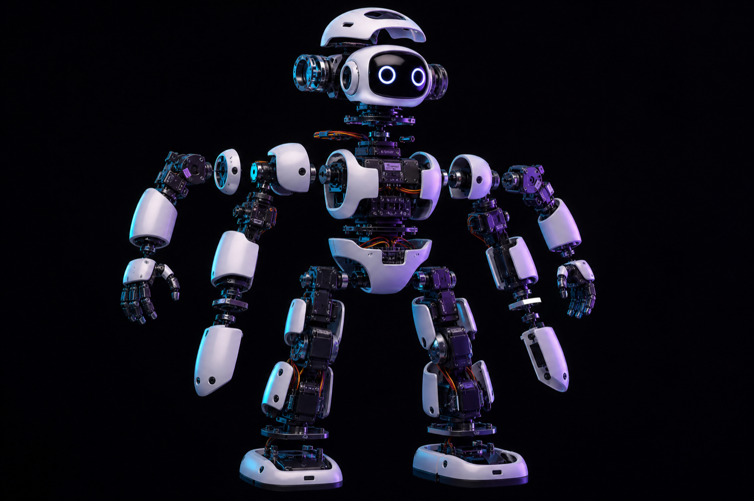
HARDWARE
22 个自由度，3 个关键数字
22
双腿 10 · 双臂 8 · 躯干 2 · 头部 2
DOF
37.3
桌面级紧凑尺寸，适合实验室与教室
cm
¥3600
复用实验室设备，低成本可复现
样机预算
A.T.R.I. · 人形机器人专项 · 小人形组
08

Slide 9
WHY US
为什么是我们
低成本
一体化
可扩展
自组构型 + 实验室设备复用，样机预算约 ¥3600。
五项任务共享同一套软硬件，一机完成全部赛题。
任务卡化配置，课程、竞赛、二次开发都能复用。
全尺寸人形 ➜ 教育双足 ➜ 成品套件 → A.T.R.I.
A.T.R.I. · 人形机器人专项 · 小人形组
09

Slide 10
TEAM
计算机 × 电子 × 自动化
学科交叉，覆盖感知、控制、硬件与系统集成
何
周
胡
王
张
何浩睿
周柏宇
胡晟瑞
王旭琪
张景昆
项目负责人
项目统筹
视觉感知
交互与仿真
自动化 · 新增
机械结构 · 双足步态 · 舵机配置
系统集成 · 报名答辩
人脸识别 · 二维码 · 物体检测
状态机 · 离线语音 · 仿真环境
运动控制 · 硬件支持
指导老师：陈妍 · 李璐（技术方向把关 / 设备协调）
A.T.R.I. · 人形机器人专项 · 小人形组
10

Slide 11
ROADMAP
先验证，再投入
报名与方案
仿真 / 借机
自组样机
省赛冲刺
合规构型 + 五项任务路线
跑通五项任务最小闭环
22 DOF 样机逐项联调
补强演示与训练数据
0–100 元
0–500 元
1500–3500 元
按经费/赞助
同一套任务卡与接口贯穿全程，进展可平滑迁移、可留痕。
A.T.R.I. · 人形机器人专项 · 小人形组
11

Slide 12
CREDIBILITY
为什么我们说的不是空话
仿真先行
借机联调
研发日志
Webots / PyBullet 先验证步态与视觉任务，不烧硬件盲试。
优先借用实验室双足平台，跑通最小闭环并录制证据。
设计、代码、测试、BOM 同步留痕，材料可追溯。
“仿真 → 借机 → 样机”共用同一套接口，验证结果直接迁移。
A.T.R.I. · 人形机器人专项 · 小人形组
12

Slide 13
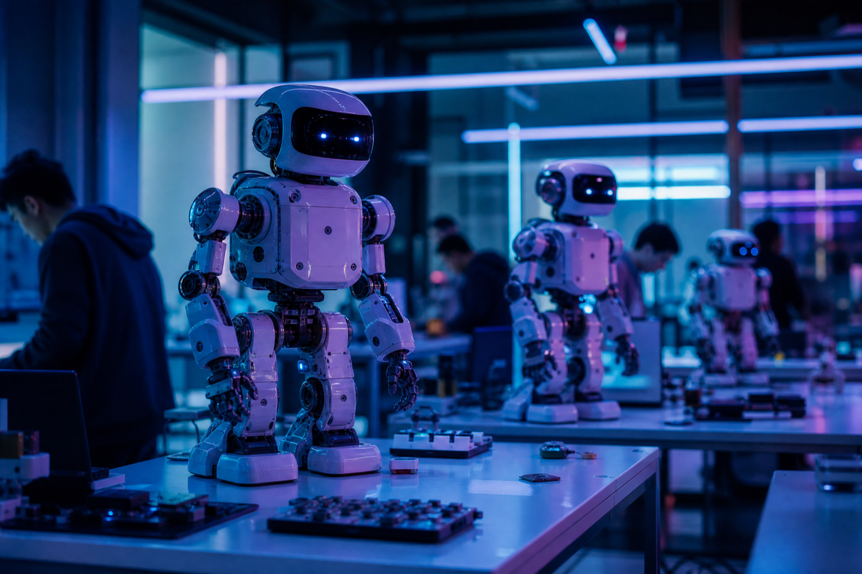
VISION
让低成本桌面双足机器人，成为具身智能教育的公共基础设施。
可复现
可扩展
可负担
A.T.R.I. · 人形机器人专项 · 小人形组
13

Slide 14
A.T.R.I.
一台机器人，一个统一任务链，让具身智能实验走进课堂与赛场。
恳请各位专家给予支持与指导
A.T.R.I. 项目组 · 西安交通大学
项目负责人：何浩睿 ｜ 指导老师：陈妍 · 李璐
A.T.R.I. · 人形机器人专项 · 小人形组
14

